Slide 1


Psykisk hälsa i Gävleborg
Kraftsamling psykisk hälsa
2024-02-09

Slide 2

Främja psykisk hälsa, förebygga psykisk ohälsa och suicid samt skapa förutsättningar för en vård och omsorg av god kvalitet.

Slide 3
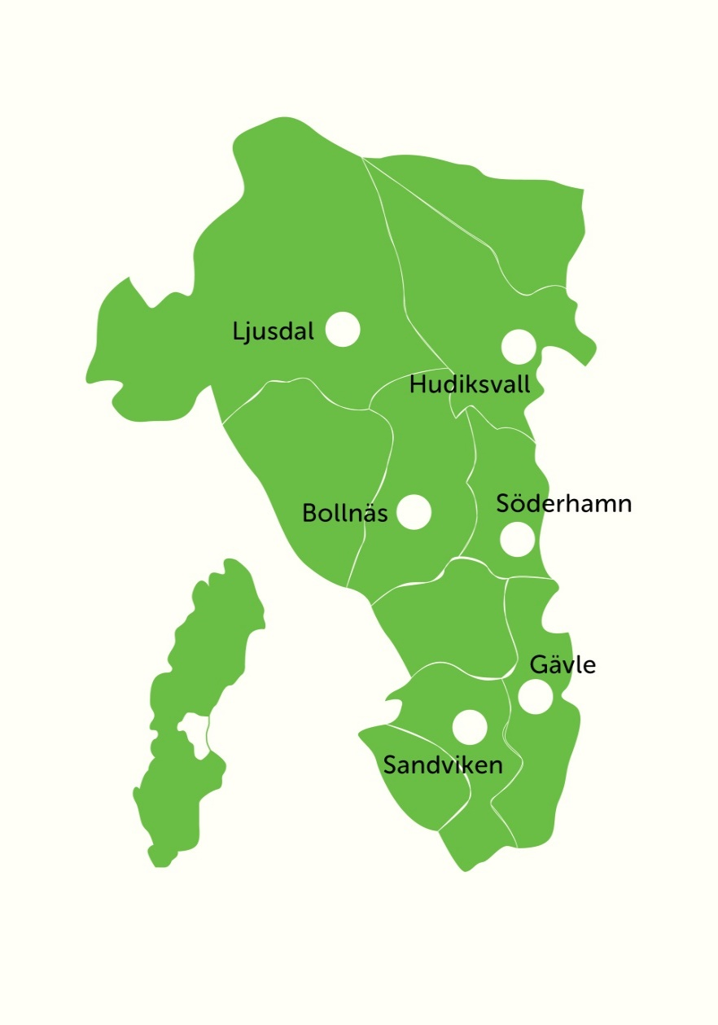
Tilldelade statsbidrag psykisk hälsa i länet
Länet 45,7 mkr (2023)
Regionen 19,7 mkr
Kommunerna 8,1 mkr
Länsgemensamma 14,1 mkr
Ungdomsmottagn 3,8 mkr

Slide 4

Rapport och redovisning av insatser inom de prioriterade områdena utifrån statsmedel psykisk ohälsa och suicidprevention 2023
Länsgemensam Handlingsplan Psykisk hälsa och suicidprevention Gävleborg

Slide 5

Länsgemensamma aktiviteter 2023
Sammanhållen, behovsanpassad och personcentrerad vård och omsorg för personer med samsjuklighet - 7,6 milj.
Resursperson leder bl. a olika arbeten och utveckling kring unga och unga vuxna.
  3-årigt Pilotprojekt startat upp - mini-Maria mottagning i Sandviken, erbjuder en väg in för rådgivning, stöd och behandling till unga med alkohol och drogproblematik.
  Leder och organiserar utvecklingsarbete LPO psykisk hälsa, implementera befintliga vårdförlopp och kunskapsstöd i bred samverkan mellan huvudmännen i hela länet.
  BIRK-X nätverk - beroendefrågor i regionen och kommuner - Gemensamt stärka missbruksvården i länet, även spelmissbruk/Hasardspel. Uppföljning av länsöverenskommelse missbruk och beroende.
  Pågående arbete med tidiga, främjande insatser för små barn och deras familjer (barnsäkert, HLT-team, Hembesöksprogrammet) och samverkansprojekt barn med skolfrånvaro eller tecken på problematisk skolfrånvaro årskurs 9.
  Utvecklingsarbete kring placerad barn och ungdomarnas hälsa med fokus på Hälsoundersökning av barn och unga som vårdas utanför det egna hemmet
Forts..

Slide 6
Länsgemensamma aktiviteter 2023
Sammanhållen, behovsanpassad och personcentrerad vård och omsorg för personer med samsjuklighet
Trisamsamordning
  Trisam är en struktur och arbetsmetod att arbeta med rehabilitering i samverkan mellan vården, socialtjänsten, Försäkringskassan, och Arbetsförmedlingen för individer som har psykisk ohälsa och uppbär ekonomiskt bistånd.
SIP- länssamordnare samordnar och utbildar medarbetare inom kommuner och regionen målgrupp barn och unga, vuxna samt äldre - Samordnad individuell plan (SIP)
Forts..

Slide 7
Forts..
Länsgemensamma aktiviteter 2023
Stärkt och utvecklat suicidpreventivt arbete - 5,5 milj.
Kompetenssatsningar MHFA-instruktörsutbildning, Karolinska institutet. Första hjälpen till psykisk hälsa, målgrupper inom kommunerna samt civilsamhället som ett led i det förebyggande arbete - Första hjälpen till psykisk hälsa
Idéburet offentligt partnerskap (IOP) - Avtal med Kompis Sverige, RFSL Gävleborg, Krismottagning Stickan, Kvinnojouren blåklockan och Hjärnkoll med syfte att föra insatser för grupper som är särskilt utsatta för psykisk ohälsa - Stödgrupper inom målgruppen för samtal och utbildningsgrupper
Uppföljning av suicidpreventiva insatser - Enkätundersökning första linjens chefer inom region och kommunerna.
Suicidpreventivt arbete lokalt inom kommunerna, uppföljning av handlingsplaner, förändrade arbetssätt, fortbildning, samverkansgrupper m.m

Slide 8
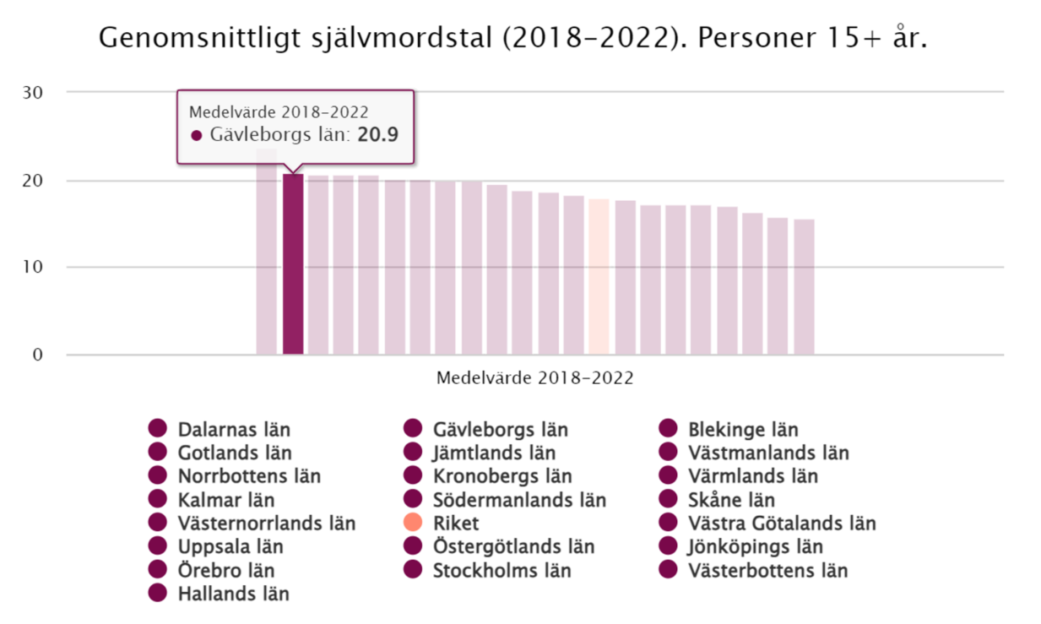
Självmord i varje län i Sverige | Karolinska Institutet (ki.se)

Slide 9
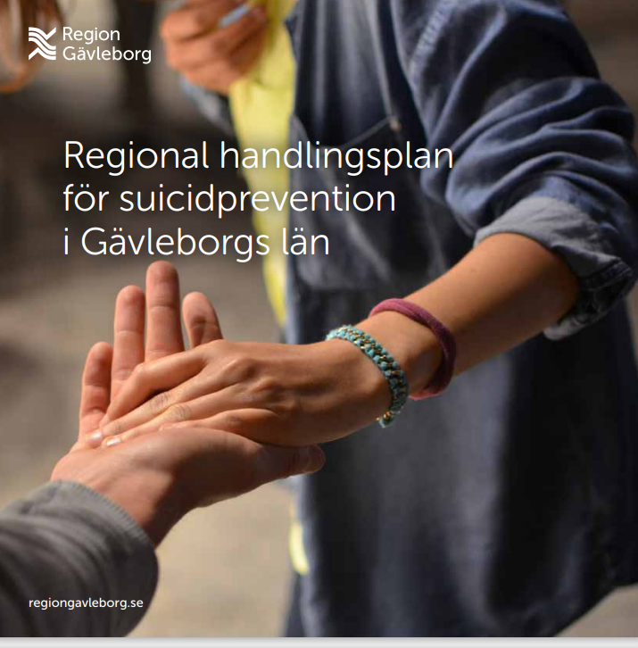
Regional handlingsplan för suicidprevention i Gävleborgs län
Vårdförlopp suicidprevention - Region Gävleborg (regiongavleborg.se)
Förebyggande arbete
Tidig upptäckt
Stöd till patient och närstående
Vård och behandling
Stödpaket suicidprevention för förskola och skola
handlingsplan-suicidprevention-gavleborg.pdf (regiongavleborg.se)

Slide 10
Länsgemensamma aktiviteter 2023
Systematisk patient-, brukar- och anhörigmedverkan i vården och omsorgen - 1 milj.
Personresurs med en brukarinflytandesamordnare - ett systematiskt arbetssätt för att involvera brukare/anhöriga/närstående i det strategiska arbetet.
    Föreningsnätverk för brukarorganisationer som leds av brukarinflytandesamordnare. Ett forum för dialog, förbereder, förankrar, informerar och bjuder in gäster.
    Brukarråd - följer upp, utvecklar och säkerställer att rätt förutsättningar till brukarinflytande på olika nivåer inom vuxenpsykiatrin och primärvården finns.
    Brukarrevisorsgruppen - en rekryterad grupp där medlemmarna utbildats av NSPH i brukarstyrda brukarrevisioner.
    Dialogmöten med alla föreningars medlemmar. Gästrikland, södra Hälsingland, norra Hälsingland. Syftet är att hitta ett gemensamt samtal om viktiga frågor för brukare och närstående.
    Brukarinflytande - Region Gävleborg (regiongavleborg.se)

Slide 11
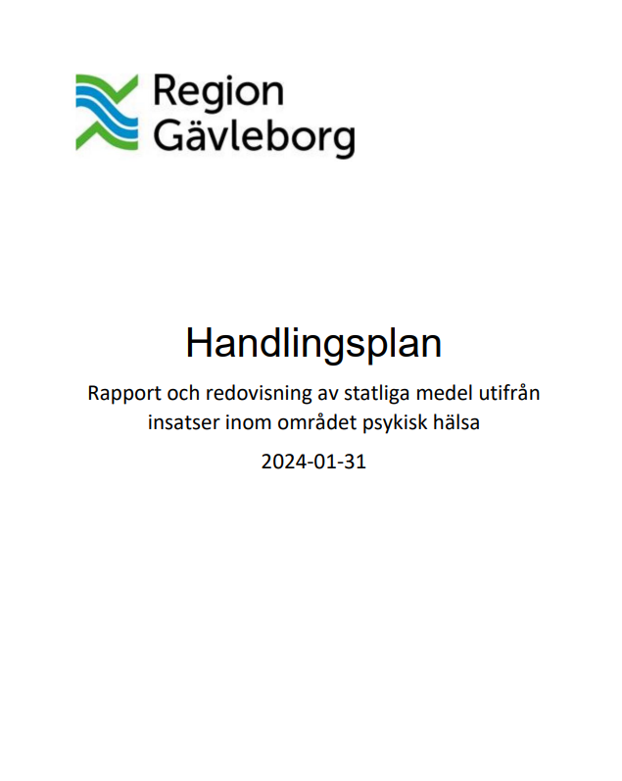
Rapport och redovisning av insatser inom de prioriterade områdena utifrån statsmedel psykisk hälsa och suicidprevention
Region Gävleborg 2023
Handlingsplan psykisk hälsa
Region Gävleborg 2023

Slide 12
Region Gävleborgs aktiviteter 2023
Främja psykisk hälsa och förebygga psykisk ohälsa bland barn och unga samt insatser för att stärka första-linjens vård och barn- och ungdomspsykiatrin - 9,6 milj
Utbildning Mini-Kid - Målsättning att säkerställa första bedömningar av god kvalité och en jämlik vård vid samtliga BUP-mottagningar i Regionen.
Tidiga insatser - TSI - Mål och syfte är att få ökad kunskap om varandras insatser och verksamheter, snabbare kontaktvägar mellan verksamheter, ökad tillgänglighet till insatser för familjer.
Barntriage - Min vård Gävleborg - Barn och ungdomar 13-17 år kan själva söka vård digitalt. En likvärdig och säker vård ”digitalt när du kan, fysiskt när du behöver”.
Vårdprogram Sömn - utveckla och beskriva kliniska riktlinjer för utredning och behandling vid sömnstörning hos barn och unga 0-17 år inom Region Gävleborg, baseras på bästa tillgängliga evidens och beprövad erfarenhet.
Mobila team - Utveckling av gemensamma riktlinjer och arbetsmodeller för samtliga mobila team i länet, för att säkerställa en likvärdig vård oberoende av vilken ort patienten är bosatt på.

Slide 13
Forts.
Främja psykisk hälsa och förebygga psykisk ohälsa bland barn och unga samt insatser för att stärka första-linjens vård och barn- och ungdomspsykiatrin
Fortbildning KBT steg 1 - kunna erbjuda en god och nära vård i enlighet med nationella riktlinjer och aktuella vårdprogram, där KBT är rekommenderad insats i flera vårdprogram.
Gap-analys utifrån nya nationella riktlinjer - workshop med kommunrepresentant i syfte att öka kännedom om och implementera nya riktlinjer och arbetssätt.
Följeforskning BUH - Inom BUH arbeta med lindrig-medelsvår psykisk ohälsa hos den befintliga patientgruppen vid BUH.
Kartläggning familjehälsans verksamhet - Hitta förbättringsområden som kan säkerställa en god och jämlik vård samt en positiv arbetsmiljö på samtliga mottagningar i länet
HLT-team - strukturerad samverkansform mellan BCV, familjehälsa och socialtjänsten och förskola för tidigt identifiera barn i behov av stöd samt utforma gemensam plan för ett samordnat stöd.
Ungdomsmottagningarna - Alla inkommande ärenden inom psykisk ohälsa i länet triageras via En väg in för rätt omhändertagande och rätt vårdnivå. Stöd och behandling för barn 13-17 år med lätt och medelsvår problematik får behandling
Utökning av tjänster - läkartjänst samt kuratorstjänst
Fortbildning - nationella riktlinjer, nationella vård och insatsprogram

Slide 14
Region Gävleborgs aktiviteter 2023
En kunskapsbaserad och säker vård och omsorg - 2,7 milj.
Kompetenshöjande insatser
Psyk-e bas suicid, målgrupp hälsocentralerna, familjehälsa och 1177
Göra rutin suicidnära känd för medarbetare
Riktad utbildning till psykosociala teamet - Min vård Gävleborg utifrån hög patientnöjdhet avseende digitala gruppbehandlingar
KBT Steg 1 utbildningar
Utbildning Våld mot kvinnor
Utbildning i Trygghetscirkeln
Gruppbehandlingar - digitala föreläsningar om stress, sömn och ångest, ”Må bättre” grupper för utrikesfödda kvinnor, gruppintervention nedstämdhet, ångest och fobier, Pensionärsskola minska ofrivillig ensamhet, Trygghetscirkeln

Slide 15
Region Gävleborgs aktiviteter 2023
Forts.
En kunskapsbaserad och säker vård och omsorg
Digitala lösningar för tillgänglig och bättre vård
Ökad användning av Min vård Gävleborg - asynkron chatt i öppenvårdsarbetet samt utskrivning vis slutenvården inom vuxenpsykiatrin.
Säker och meningsfull heldygnsvård - Safewards - förarbete med självvald inläggning. Upprättande av rutiner för säkra vårdprocesser med mål att skapa en evidensbaserad och kvalitativ och säker vård
Gap-Analyser - identifiera gap mellan nationella riktlinjer och aktuell läge inom enheterna
Tjänster inom psykosociala team - psykolog, kuratorer, koordinatorer
Minska förskrivning av beroendeframkallande läkemedel - Utvecklingsarbeten pågår för att minska förskrivningen utifrån framtagna rutiner

Slide 16
Region Gävleborgs aktiviteter 2023
Fortsatt utvecklingsarbete utifrån lokala och regionala handlingsplaner - 5,9 milj.
Fortsatt utveckling av digitala besök Min vård Gävleborg - målsättningen är att öka tillgänglighet, förbättra kontinuitet och geografisk närhet - fler har fått vård inom rätt vårdnivå och rätt tid
SIP och tjänstemannamöten - utveckling och införande av strukturerade tjänstemannamöten med kommunerna och verksamheterna, elevhälsa, skola och socialtjänst i syfte att underlätta inför kommande SIP-möten
Utveckling av olika gruppbehandlingar/interventioner - Pensionärsskola ofrivillig ensamhet, Mindfullness grupper, "Må bättre” grupper, Trygghetscirkeln, digital gruppbehandling ångest, stress och sömn.
BEON- Bästa effektiva omhändertagandenivå - Ökat flöde mellan personalgrupper höjer kunskap om patienten och bedömningen om mest effektivaste omhändertagande och vårdnivå
Barnsäkert - ekonomisk utsatta föräldrar - identifiera och bemöta psykosociala riskfaktorer i små barns hemmiljö som är starkt kopplade till att barn far illa

Slide 17
Region Gävleborgs aktiviteter 2023
Förstärkt psykiatrisk traumavård - 1,3 milj.
Flyktingtraumaenhet - bedrivs inom primärvård och psykiatrin. Vuxna personer med krigs- och flyktingtrauman
Barnahus - Barn och unga traumavård i samband med sexuella övergrepp
Asyl- och migranthälsa - erbjuder hälsoundersökningen för att uppmärksamma eventuell ohälsa och behov av smittskyddsåtgärder, informera om möjligheten att få del av hälso- och sjukvård och tandvård. Ge psykosocialt stöd utifrån behov som framkommer vid hälsoundersökningen.
Trauma/krisbehandling - kontinuerliga kompetenssatsningar - ta emot personer med trauman, bl. a har föreläsning i våld i nära relation, syfte att tidigt upptäcka och förebygga våld i parrelationer och hedersrelaterat våld och förtryck. I

Slide 18
Kommunernas aktiviteter 2023
(ett urval av aktiviteter)
Utvecklingsarbeten och handlingsplaner, kunskapsbaserad och säker vård och omsorg
Hitta former där personer i social utsatthet, missbruk och psykisk ohälsa/ psykiatriska tillstånd ska kunna få en fungerande vardag, motiveras till att komma ifrån sitt missbruk och få stöd till ett varaktigt boende.
Ge stöd till att, i samverkan med brukarorganisation, utveckla och hitta former för meningsfull och aktiv fritid för barn, unga och vuxna med varaktiga och stora funktionsnedsättningar.
Utvecklat tillgängligt och nära stöd tillsammans med en organisation för unga flickor i våldsutsatthet
Kompetensutveckling inom första hjälpen vid psykisk ohälsa (MHFA), samordnad individuell plan (SIP) och Motiverande samtal (MI)
Träffpunkt för människor med psykisk ohälsa
Uppsökande verksamhet i syfte att bryta ensamhet
Samarbete IFO och skola
Trygghetsveckan, skapa någon form av samarbete för att öka ungas trygghet.

Slide 19
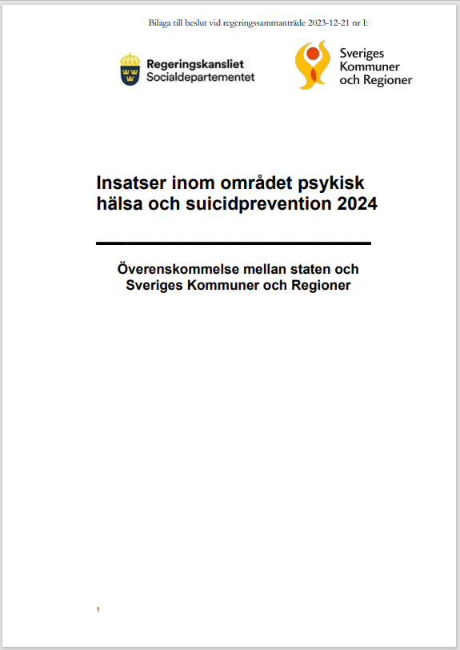
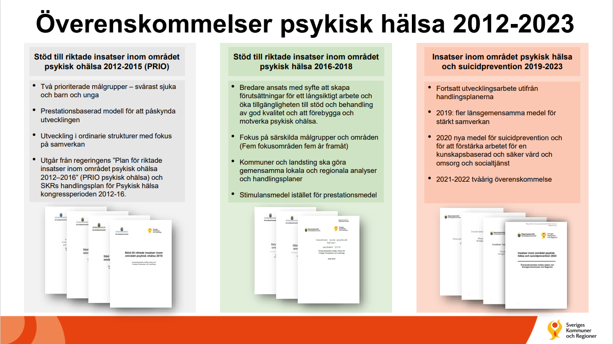
Överenskommelsen psykisk hälsa och suicidprevention 2024
Inga större förändringar i målsättningen och inriktningen jämfört med 2023 och tidigare år.
Förstärkt satsning på barns och unga psykiska hälsa.
Utökning av medel till länsgemensamma insatser.
Riktade medel till ungdomsmottagningar och fortsatt utvecklingsarbete utifrån handlingsplan tas bort.
Tilldelade medel i länet 2024 42,4 mkr
Regionen 18,1 mkr
Kommunerna 2,7 mkr
Länsgemensamma 21,7 mkr
Insatser inom området psykisk hälsa och suicidprevention 2024 (skr.se)

Slide 20

Överenskommelsens innehåll och prioriterade områden
Länsgemensamma statsmedel:
Stärka det gemensamma arbetet för att främja psykisk hälsa och förebygga psykisk ohälsa och suicid bland barn och unga samt insatser för att skapa en mer sammanhållen vård och omsorg
En mer sammanhållen, behovsanpassad och personcentrerad vård och omsorg för personer med samsjuklighet eller omfattande behov
En systematisk patient-, brukar- och anhörigmedverkan i vården och omsorgen
Ett stärkt och utvecklat suicidpreventivt arbete
Tilldelade medel 2024: 21,7 mkr.

Slide 21


Regionens statsmedel
Ett utvecklat arbete för att främja psykisk hälsa och förebygga psykisk ohälsa och suicid bland barn och unga samt insatser för att stärka första linjens vård och barn- och ungdomspsykiatrin
En kunskapsbaserad och säker vård och omsorg
En förstärkt psykiatrisk traumavård
Tilldelade medel 2024: 18,1 mkr.
__________________________________________________________
Kommunernas statsmedel
En kunskapsbaserad och säker vård och omsorg
Tilldelade medel 2024: 2,7 mkr.

Slide 22
Tack!
elisabet.mickelsson@regiongavleborg.se
samordnare, utskott Psykisk hälsa

